Slide 1

Доброволец
Волонтёрская организация «МОАУ СОШ №6»г.Орска

Slide 2

Волонтер - это человек-доброволец…
Человек, который заботиться о ближних людях, помогая им абсолютно добровольно и без какой либо выгоды . А награда за это - благодарность и признательность людей, которым оказана существенная помощь. Кроме этого, волонтеры получают полезные знания, новые знакомства, общение с людьми . Но и это еще не все. Главное, что волонтеры получают чувство своей полезности. Благодаря этому, волонтеры трудятся на благо своей страны абсолютно бесплатно.

Slide 3
Волонтерство может быть организованным или неорганизованным, осуществляться индивидуально или в группе, в общественных или частных организациях.
В нашей школе волонтерство организованно.
Волонтер - это человек, который, работая безвозмездно, стремиться внести свой вклад в реализацию социально значимых проектов.
Волонтеры - не только альтруисты, они работают ради приобретения опыта, специальных навыков и знаний, установления личных контактов.
Кроме того, волонтер – человек нужный. Специалисты утверждают: за волонтерским движением – будущее. Волонтерство позволяет человеку, "не ломая" свою жизнь, дополнить ее очень значимой частью - реализовать чувство личной гражданской ответственности за происходящее.

Slide 4
Направление нашей деятельности –
Ветераны и историческая память;
Здравоохранение и ЗОЖ;
Спорт и события;
Патриотическое воспитание;
Экологическая защита;
Забота и помощь животным;
И множество других проектов.

Slide 5

Голос волонтера
Волонтеры – это группа людей, которые разносторонне развивают общество. Так как волонтеры работают напрямую с обществом, они лучше понимают и слышат их проблемы, и первыми стараются решить эти проблемы.
Волонтер - это звучит гордо!

Slide 6
Мотивация у волонтёров
Самое главное — ИДЕЯ, благородная, отражающая важность и принципы деятельности. Именно идея определяет, будет ли человек понимать, что он делает и зачем, появятся ли у него гордость, самоуважение и удовлетворение от работы и результатов деятельности.
Внутренняя психологическая потребность быть нужным. Волонтерское движение позволяет реализовать эту потребность, ощутить свою полезность.
Ты нужен!

Slide 7
Мотивация у волонтёров
Потребность в общении. Если подбирается классная, веселая компания и в ней интересно и комфортно, то хочется быть рядом. Расширяется круг общения. Именно это часто становится основной причиной работы в качестве волонтера.
Интерес. Работа волонтером зачастую связана с нестандартными подходами и новыми возможностями.

Slide 8
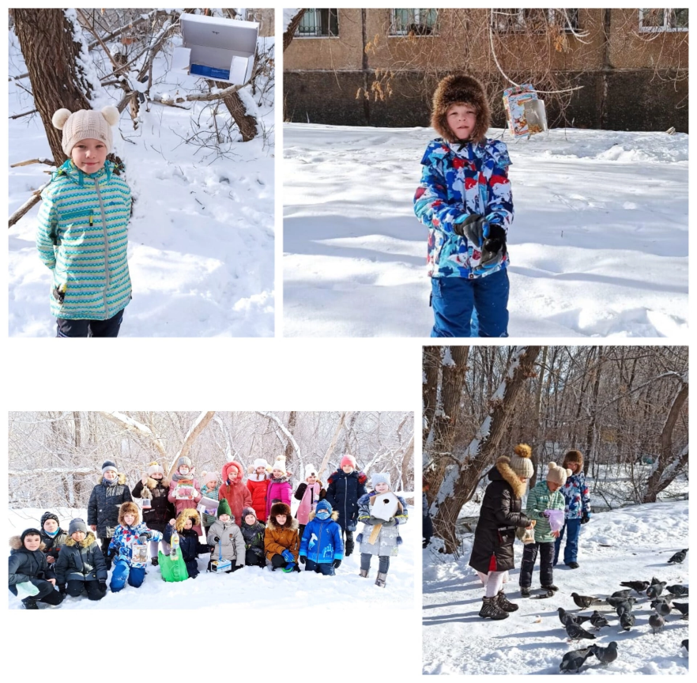
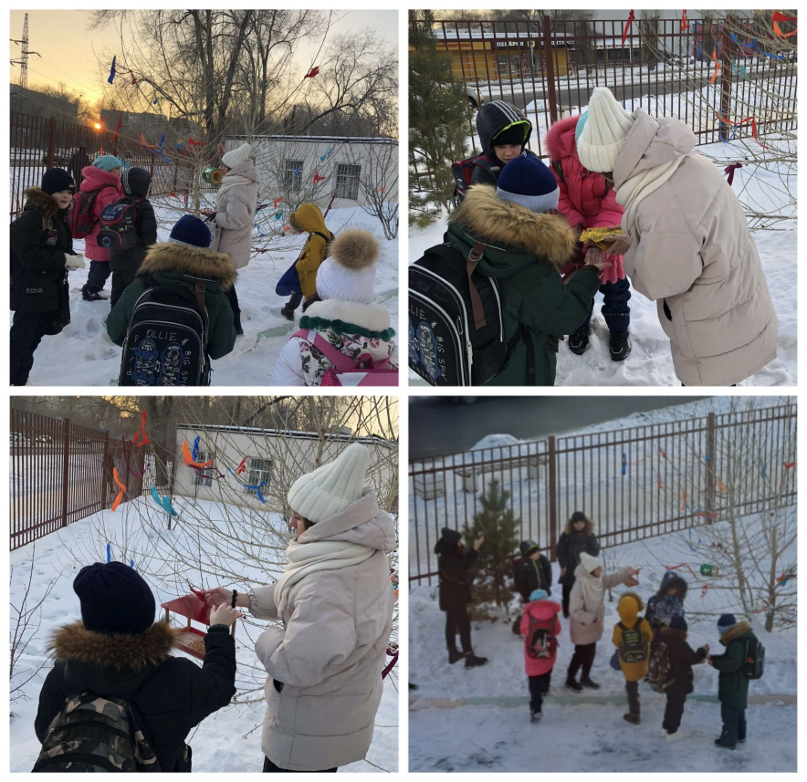
Покорми птиц зимой

Slide 9
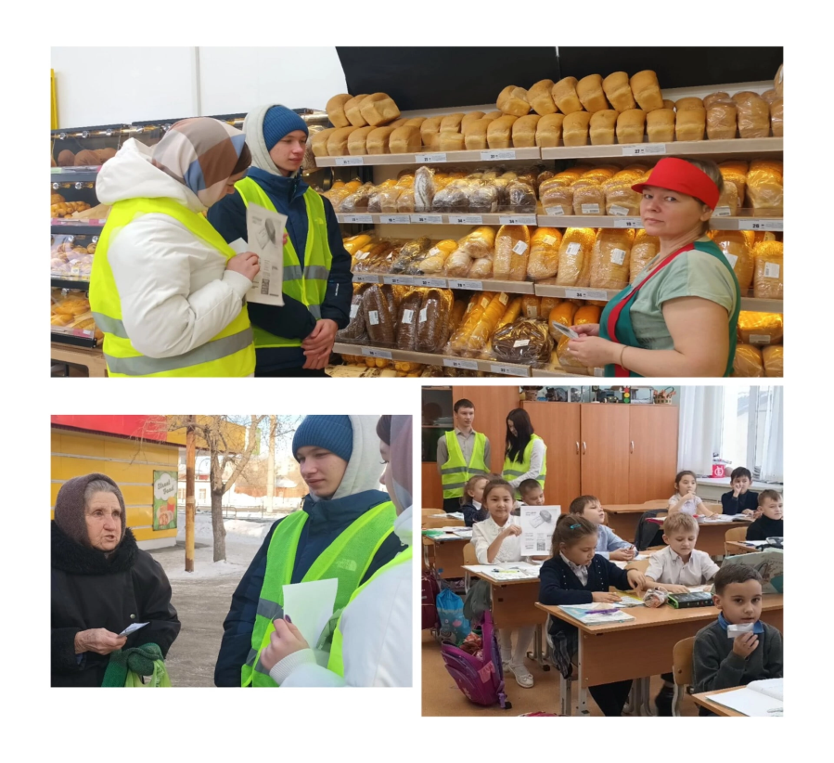
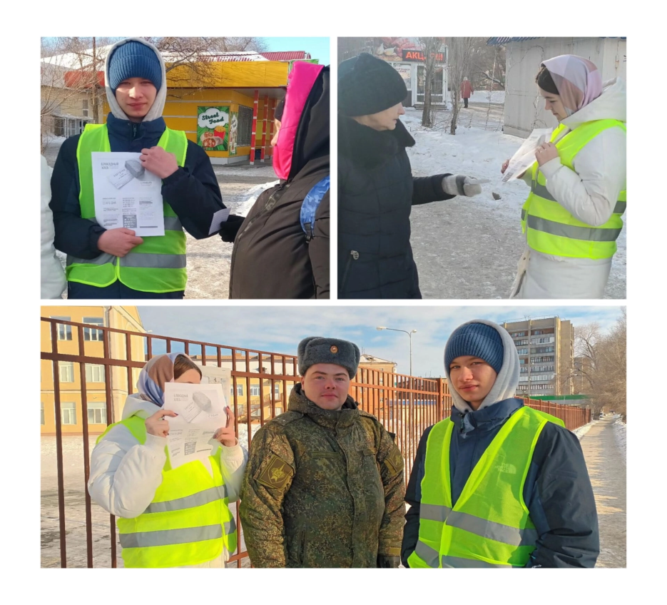
Акция памяти «Блокадный хлеб»

Slide 10
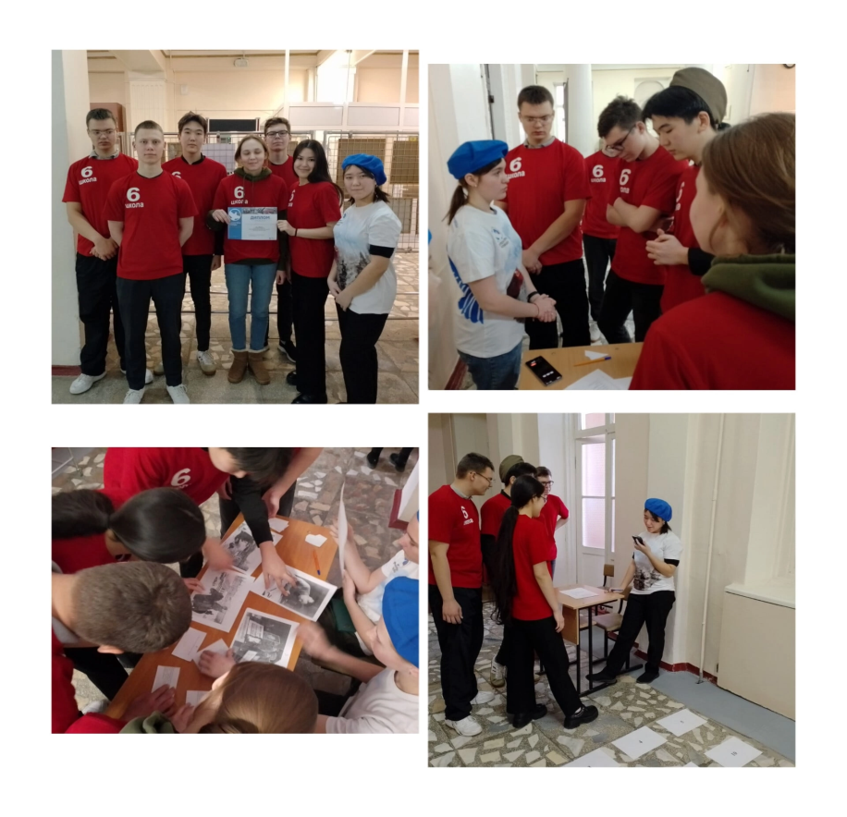
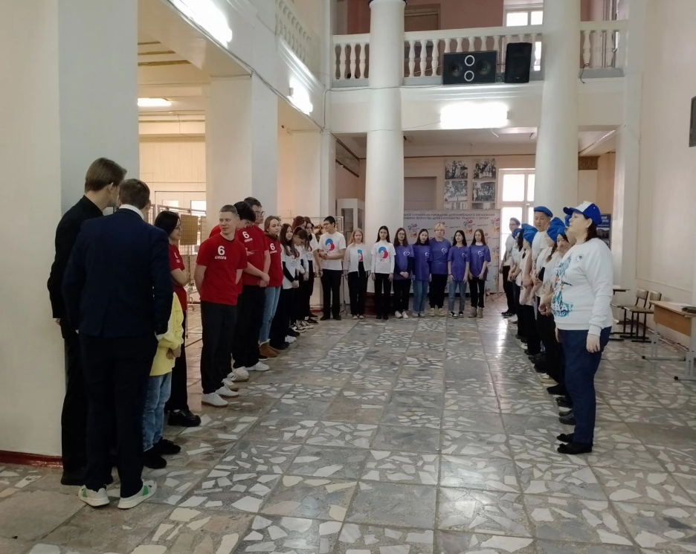
Всероссийский квест
« Блокада Ленинграда»

Slide 11
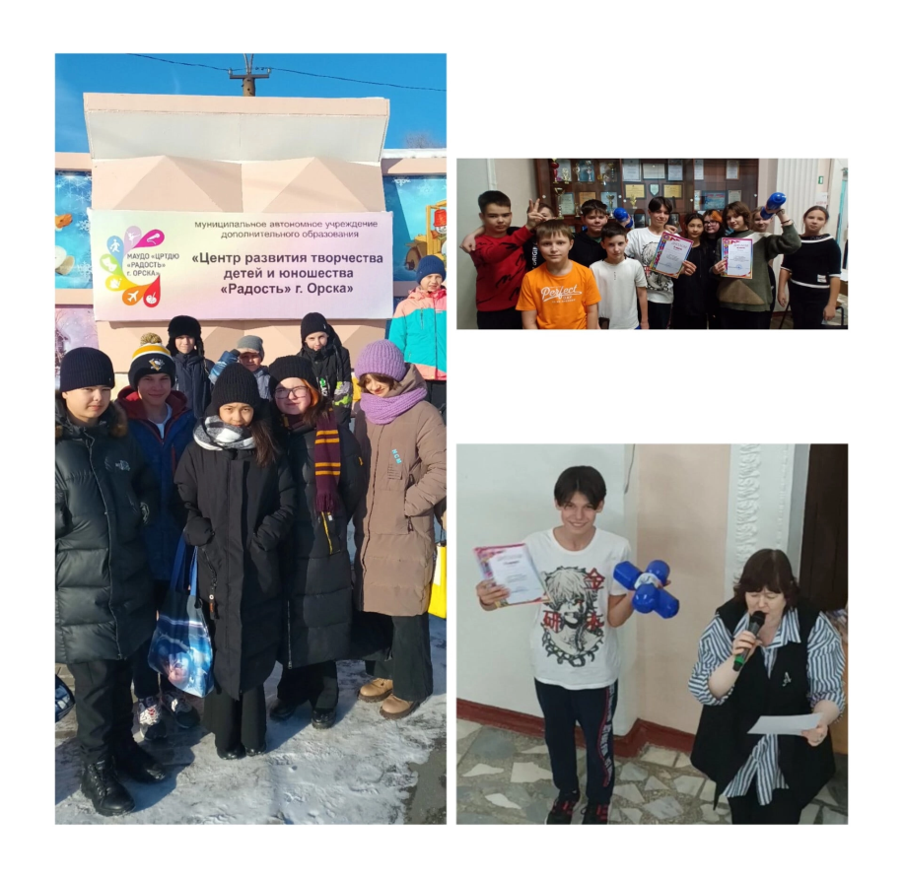
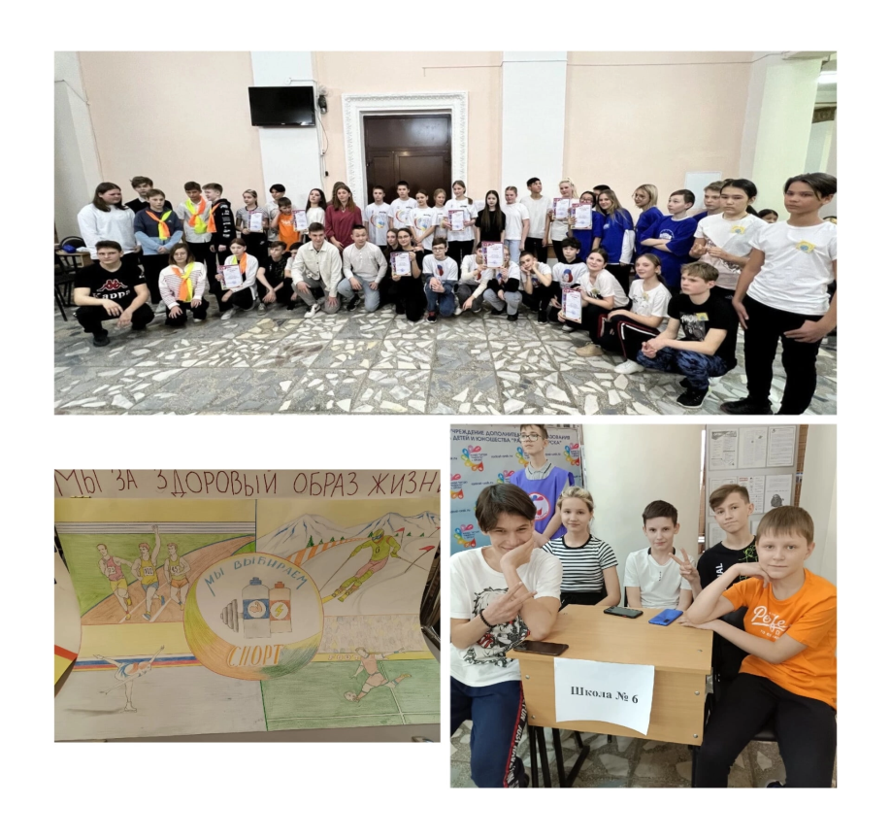
Спорт - альтернатива пагубным привычкам

Slide 12
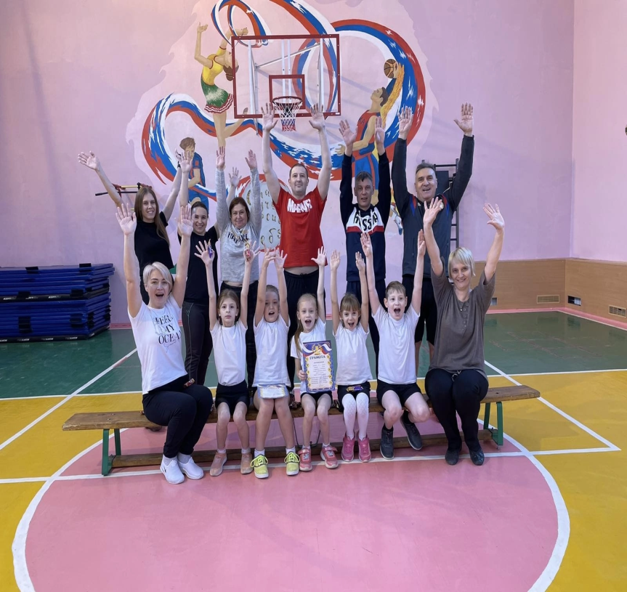
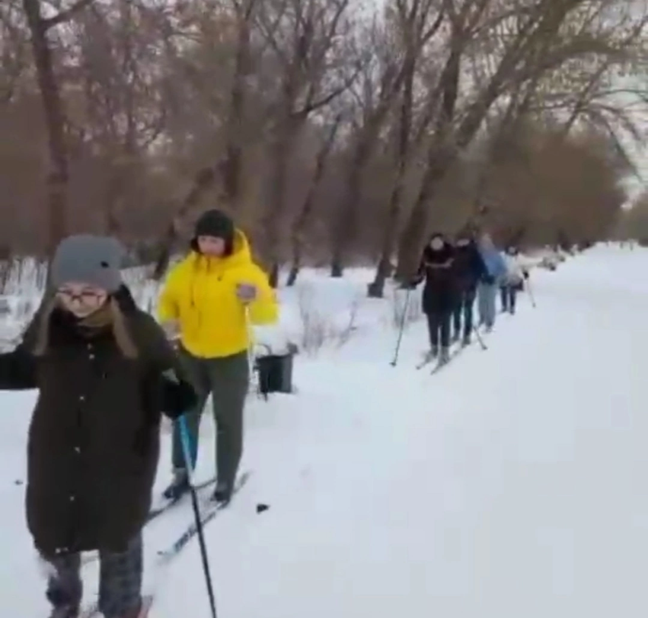
Снежный десант и веселые каникулы

Slide 13

По нашему мнению, волонтерское движение является одним из эффективных и перспективных вариантов организации работы по формированию здорового образа жизни и ответственного поведения среди молодежи.
Ведь подросткам легче понять сверстников, а тем в свою очередь доверить свои проблемы и переживания и отнестись к полученной информации от сверстников с большим доверием.

Slide 14
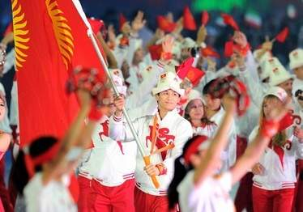
Позитив
Волонтерская деятельность -это толчок для последующего трудоустройства.
А также дает возможность зарекомендовать себя с лучшей стороны.
Дает возможность набраться опыта, а также внести свой вклад в развитие общеcтва.

Slide 15

Благодарим за внимание!

